Slide 1

基于安全多方计算下的时间序列异常检测
规格严格，功夫到家
刘浩东 15S151525

Slide 2
目录
Contents
1
课题主要研究内容以及进度
2
目前已完成的主要研究工作及结果
3
后期拟完成的研究工作以及进度安排
7
4
存在问题及解决方案
7
5
如期完成全部论文工作的可能性

Slide 3
背景介绍
在实际生活中，各个领域都包含大量的时间序列数据，例如病人的心电图数据、脑电图数据、发电厂大量传感器的参数数据以及网络流数据等等。而时间序列的异常子序列（模式）检测是一个十分重要的领域，含异常模式的时间序列大部分数据表现为正常形态，异常模式出现频率极少，但极少出现的异常模式却包含相当重要的信息，检测出这些异常信息对生产生活有着十分重要的意义。

Slide 4





背景介绍
在目前相当一部分的研究工作中都是认为时间序列数据是集中的，所采取的算法也都是认为当前的数据集是完备的。而在实际应用中，数据分布往往是分散的。
B
C
A

Slide 5
背景介绍
患者做手术三个小时心电数据
B
患者住院的两个月数据
患者临时测量两分钟心电数据
C
A

Slide 6





课题主要研究内容
一、安全多方计算框架的实现
二、异常检测在安全多方下的实现
安全多方计算（SMC）是解决一组互不信任的参与方之间保护隐私的协同计算问题，参与方都不想让其他方知道自己的数据，可是又依赖于其他方的数据才能完成数据挖掘或者计算任务。
knowledge
安全计算
Alice
Bob

Slide 7
课题主要研究内容
一、安全多方计算框架的实现
二、异常检测在安全多方下的实现
首先提出时间序列异常的定义以及检测算法。通过分析和拆解异常检测算法，使得异常检测中的涉及的所有运算都能够在安全多方下实现。

Slide 8
目录
Contents
2
目前已经完成的主要研究工作及结果
2.1 安全多方计算框架
（1）同态加密算法和BCP加密算法
（2）系统模型
（3）安全转换协议
（4）安全计算协议
2.2 异常检测在安全多方下的实现
2.3 初步试验验证

Slide 9
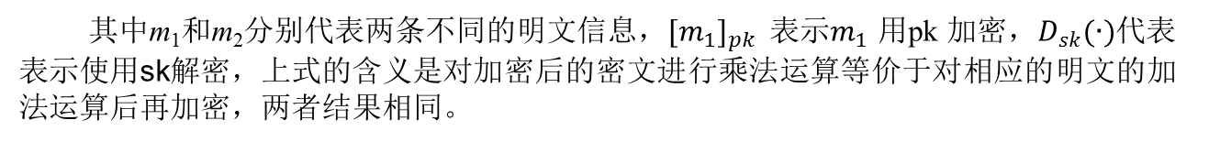

同态加密算法
同态加密技术是一种可以直接对密文数据进行处理的加密方法,可以有效的保障用户的数据内容安全。现在广泛采用的就是加法同态。形式化定义如下：
$$D_{sk}\left({[m_{1}]}_{pk}∙{[m_{2}]}_{pk}\right)=D_{sk}\left({[m_{1}+m_{2}]}_{pk}\right)=m_{1}+m_{2}$$
其中m₁和m₂分别代表两条不同的明文信息，${[m_{1}]}_{pk}$ 表示$m_{1}$ 用pk 加密，$D_{sk}(∙)$代表表示使用sk解密，上式的含义是对加密后的密文进行乘法运算等价于对相应的明文的加法运算后再加密，两者结果相同。

Slide 10
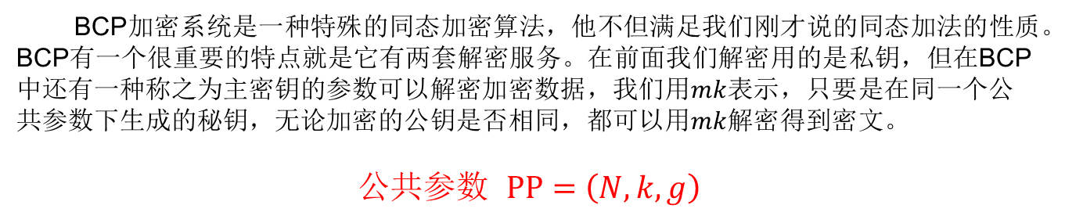
BCP同态加密算法
BCP加密系统是一种特殊的同态加密算法，他不但满足我们刚才说的同态加法的性质。BCP有一个很重要的特点就是它有两套解密服务。在前面我们解密用的是私钥，但在BCP中还有一种称之为主密钥的参数可以解密加密数据，我们用$mk$表示，只要是在同一个公共参数下生成的秘钥，无论加密的公钥是否相同，都可以用$mk$解密得到密文。
公共参数 $PP=\left(N,k,g\right)$
$$D_{sk}\left({[m_{1}]}_{pk}∙{[m_{2}]}_{pk}\right)=D_{sk}\left({[m_{1}+m_{2}]}_{pk}\right)=m_{1}+m_{2}$$
$$D_{mk}\left({[m_{1}]}_{pk}∙{[m_{2}]}_{pk}\right)=D_{mk}\left({[m_{1}+m_{2}]}_{pk}\right)=m_{1}+m_{2}$$

Slide 11
目录
Contents
2
目前已经完成的主要研究工作及结果
2.1 安全多方计算框架
（1）同态加密算法和BCP加密算法
（2）系统模型
（3）安全转换协议
（4）安全计算协议
2.2 异常检测在安全多方下的实现
2.3 初步试验验证

Slide 12


系统模型
Server S：生成公共参数，主密钥
Server C
Server S
Server C：与用户以及S交互，响应请求
Users：根据公共参数生成公钥pk，私钥sk
Users

Slide 13
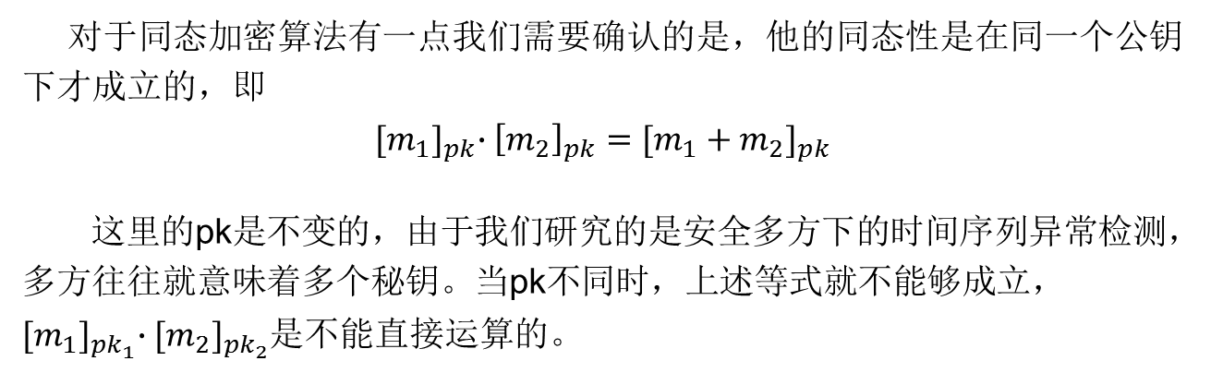
同态加密算法
对于同态加密算法有一点我们需要确认的是，他的同态性是在同一个公钥下才成立的，即
$${[m_{1}]}_{pk}∙{\left[m_{2}\right]}_{pk}={[m_{1}+m_{2}]}_{pk}$$
这里的pk是不变的，由于我们研究的是安全多方下的时间序列异常检测，多方往往就意味着多个秘钥。当pk不同时，上述等式就不能够成立，${[m_{1}]}_{{pk}_{1}}∙{[m_{2}]}_{{pk}_{2}}$是不能直接运算的。

Slide 14
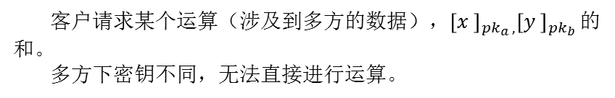
问题？
Server C
Server S
Server C
Server S
客户请求某个运算（涉及到多方的数据），${\left[x \right]}_{{pk}_{a },}{\left[y \right]}_{{pk}_{b }}$的和。
多方下密钥不同，无法直接进行运算。
Users

Slide 15
怎样解决多密钥下的密文计算？
多密钥
单密钥

Slide 16
目录
Contents
2
目前已经完成的主要研究工作及结果
2.1 安全多方计算框架
（1）同态加密算法和BCP加密算法
（2）系统模型
（3）安全转换协议
（4）安全计算协议
2.2 异常检测在安全多方下的实现
2.3 初步试验验证

Slide 17
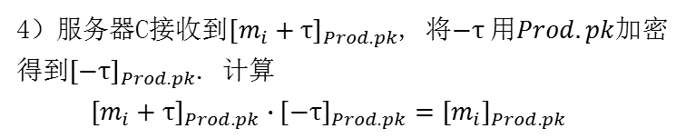
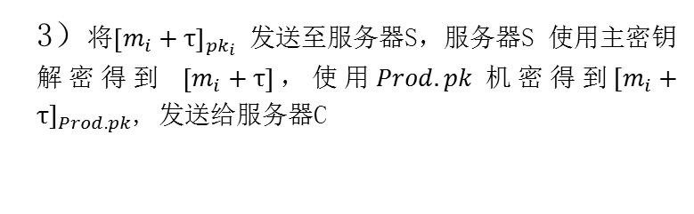
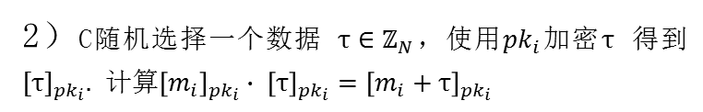
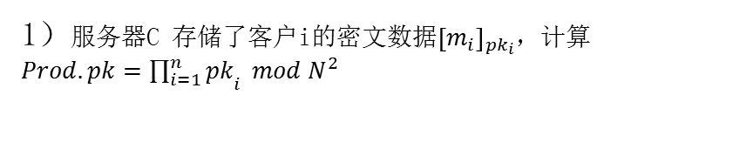
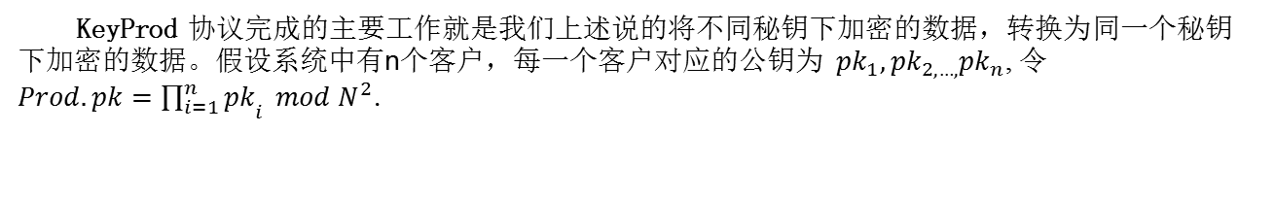
安全转换协议
A：KeyProd
KeyProd 协议完成的主要工作就是我们上述说的将不同秘钥下加密的数据，转换为同一个秘钥下加密的数据。假设系统中有n个客户，每一个客户对应的公钥为 ${pk}_{1},{pk}_{2,…,}{pk}_{n}$, 令 ${Prod.pk=\prod_{i=1}^{n}{pk}}_{i} mod N^{2}$.
Server C
Server S
1）服务器C 存储了客户i的密文数据${\left[m_{i}\right]}_{{pk}_{i}}$，计算 ${Prod.pk=\prod_{i=1}^{n}{pk}}_{i} mod N^{2}$
2）C随机选择一个数据 $τ∈ℤ_{N}$，使用${pk}_{i}$加密$τ$ 得到${[τ]}_{{pk}_{i}}.$ 计算${\left[m_{i}\right]}_{{pk}_{i}}∙ {\left[τ\right]}_{{pk}_{i}}={\left[m_{i}+τ\right]}_{{pk}_{i}}$
3）将${\left[m_{i}+τ\right]}_{{pk}_{i}}$ 发送至服务器S，服务器S 使用主密钥解密得到 $\left[m_{i}+τ\right]$，使用$Prod.pk$机密得到${\left[m_{i}+τ\right]}_{Prod.pk}$, 发送给服务器C
4）服务器C接收到${\left[m_{i}+τ\right]}_{Prod.pk}$, 将$−τ$用$Prod.pk$加密得到${[−τ]}_{Prod.pk}$. 计算
$${\left[m_{i}+τ\right]}_{Prod.pk}∙{\left[−τ\right]}_{Prod.pk}={[m_{i}]}_{Prod.pk}$$

Slide 18
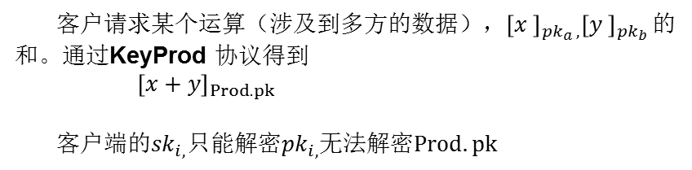
问题？
Server C
Server S
Server C
Server S
客户请求某个运算（涉及到多方的数据），${\left[x \right]}_{{pk}_{a },}{\left[y \right]}_{{pk}_{b }}$的和。通过KeyProd 协议得到
${\left[x+y\right]}_{Prod.pk}$
客户端的${sk}_{i,}$只能解密${pk}_{i,}$无法解密$Prod.pk$
Users

Slide 19
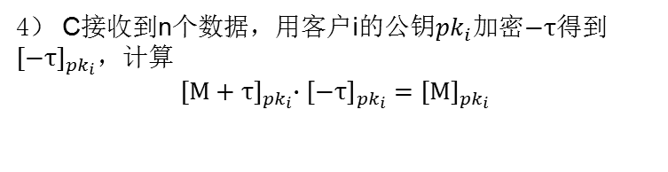
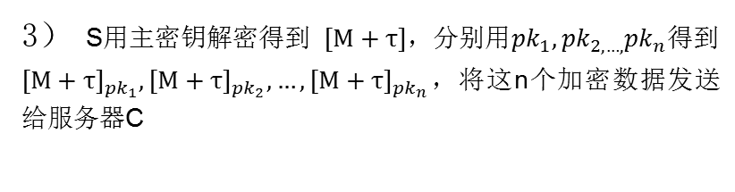
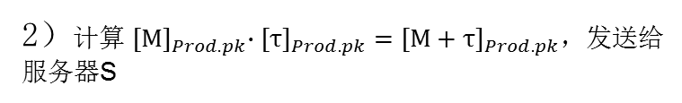
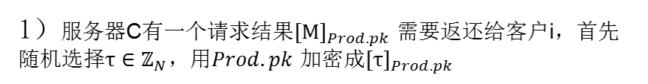
安全转换协议
B：TransDec
TransDec 协议相当于KeyProd 协议的逆过程，完成的主要工作室将$Prod.pk$加密的密文数据转化为每个客户公钥${pk}_{1},{pk}_{2,…,}{pk}_{n}$加密的数据
1）服务器C有一个请求结果${[M]}_{Prod.pk}$ 需要返还给客户i，首先随机选择$τ∈ℤ_{N}$，用$Prod.pk$ 加密成${[τ]}_{Prod.pk}$
Server C
Server S
2）计算 ${{[M]}_{Prod.pk}∙[τ]}_{Prod.pk}={[M+τ]}_{Prod.pk}$，发送给服务器S
3） S用主密钥解密得到 $[M+τ]$，分别用${pk}_{1},{pk}_{2,…,}{pk}_{n}$得到${[M+τ]}_{{pk}_{1}},{[M+τ]}_{{pk}_{2}},…,{[M+τ]}_{{pk}_{n}}$，将这n个加密数据发送给服务器C
4） C接收到n个数据，用客户i的公钥${pk}_{i}$加密$−τ$得到${[−τ]}_{{pk}_{i}}$，计算
$${[M+τ]}_{{pk}_{i}}∙{\left[−τ\right]}_{{pk}_{i}}={[M]}_{{pk}_{i}}$$

Slide 20
目录
Contents
2
目前已经完成的主要研究工作及结果
2.1 安全多方计算框架
（1）同态加密算法和BCP加密算法
（2）系统模型
（3）安全转换协议
（4）安全计算协议
2.2 异常检测在安全多方下的实现
2.3 初步试验验证

Slide 21
安全计算协议
A：安全加法协议（Secure Addition Protocol, SAP）
给定两个在不同公钥下加密的密文${\left[x \right]}_{{pk}_{a },}{\left[y \right]}_{{pk}_{b },}$ 服务器C想要知道这两个数的和，我们SAP算法的目标就是得到${\left[x+y \right]}_{Prod.pk}$。
1）首先选择两个随机数$r_{a} , r_{b }∈ ℤ_{N}$，服务器C 计算：
$${X=\left[x\right]}_{{pk}_{a}}∙ {\left[r_{a}\right]}_{{pk}_{a}}={\left[x+r_{a}\right]}_{{pk}_{a}} {Y=\left[y\right]}_{{pk}_{b}}∙ {\left[r_{b}\right]}_{{pk}_{b}}={\left[y+ r_{b}\right]}_{{pk}_{b}}$$
2）将X和Y 发送到服务器S，S用主密钥$mk$解密，然后计算Z =$x+ r_{a}+y+ r_{b}$，将Z加密成${\left[Z\right]}_{Prod.pk}$ 再发送到服务器C
3）服务器C接收到了${\left[Z\right]}_{Prod.pk}$，计算$R=r_{a}+{ r}_{b}，$将R加密成${\left[R\right]}_{Prod.pk}$ 再计算
$${\left[Z\right]}_{Prod.pk} ∙ {{\left[R\right]}_{Prod.pk}}^{N−1}={\left[Z−R\right]}_{Prod.pk}={\left[x+y\right]}_{Prod.pk}$$

Slide 22
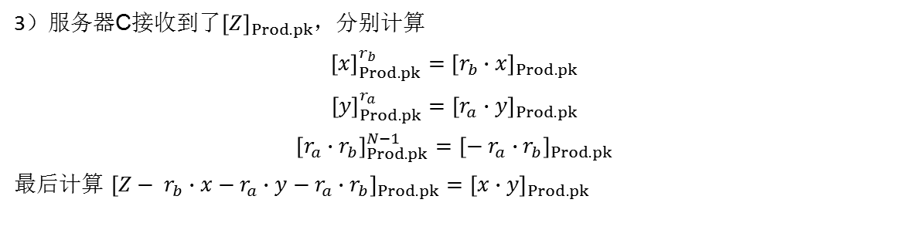
安全计算协议
B：安全乘法协议（Secure Multiplication Protocol, SMP）
给定两个在不同公钥下加密的密文${\left[x \right]}_{{pk}_{a },}{\left[y \right]}_{{pk}_{b },}$ 服务器C想要知道这两个数的乘积，我们SMP算法的目标就是得到${\left[x∗y \right]}_{Prod.pk}$。
1）首先选择两个随机数$r_{a} , r_{b }∈ ℤ_{N}$，服务器C 计算：
$${X=\left[x\right]}_{{pk}_{a}}∙ {\left[r_{a}\right]}_{{pk}_{a}}={\left[x+ r_{a}\right]}_{{pk}_{a}} {Y=\left[y\right]}_{{pk}_{b}}∙ {\left[r_{b}\right]}_{{pk}_{b}}={\left[y+ r_{b}\right]}_{{pk}_{b}}$$
2）将X和Y 发送到服务器S，S用主密钥$mk$解密，然后计算Z =$\left(x+ r_{a}\right)∗\left(y+ r_{b}\right)$，将Z加密成${\left[Z\right]}_{Prod.pk}$ 再发送到服务器C
3）服务器C接收到了${\left[Z\right]}_{Prod.pk}$，分别计算
$${\left[x\right]}_{Prod.pk}^{r_{b}}={\left[r_{b}∙x\right]}_{Prod.pk}$$
$${\left[y\right]}_{Prod.pk}^{r_{a}}={\left[r_{a}∙y\right]}_{Prod.pk}$$
$${\left[r_{a}∙r_{b}\right]}_{Prod.pk}^{N−1}={\left[− r_{a}∙r_{b}\right]}_{Prod.pk}$$
最后计算 ${\left[Z− r_{b}∙x−r_{a}∙y−r_{a}∙r_{b}\right]}_{Prod.pk}={\left[x∙y\right]}_{Prod.pk}$

Slide 23
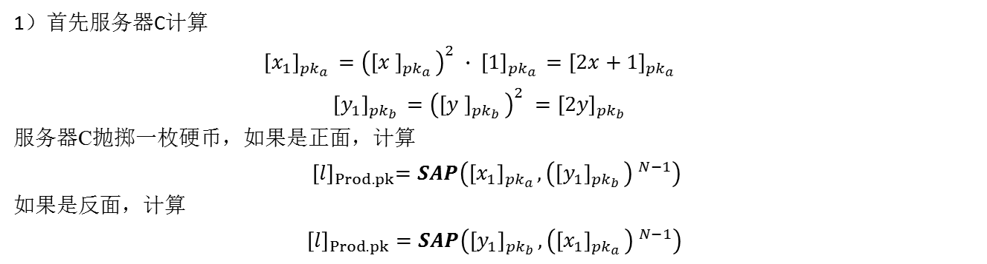
安全计算协议
C：安全小于协议（Secure Less Than, SLT）
给定两个在不同公钥下加密的密文${\left[x\right]}_{{pk}_{a },}{\left[y\right]}_{{pk}_{b },}$ SLT协议就是期望获得${\left[u^{∗} \right]}_{Prod.pk,}$ 其中$u^{∗}$是表达x与y之间的大小关系。
1）首先服务器C计算
$${\left[x_{1}\right]}_{{pk}_{a }}={\left({\left[x \right]}_{{pk}_{a }}\right)}^{2} ∙ {\left[1\right]}_{{pk}_{a }}={\left[2x+1\right]}_{{pk}_{a }}$$
$${\left[y_{1}\right]}_{{pk}_{b }}={\left({\left[y \right]}_{{pk}_{b }}\right)}^{2} ={\left[2y\right]}_{{pk}_{b }}$$
服务器C抛掷一枚硬币，如果是正面，计算
$${ \left[l\right]}_{Prod.pk}=SAP\left({\left[x_{1}\right]}_{{pk}_{a }},{\left({\left[y_{1}\right]}_{{pk}_{b }}\right) }^{N−1}\right)$$
如果是反面，计算
$${\left[l\right]}_{Prod.pk}=SAP\left({\left[y_{1}\right]}_{{pk}_{b }},{\left({\left[x_{1}\right]}_{{pk}_{a }}\right) }^{N−1}\right)$$
2）服务器C选择一个随机数 r, $ℒ\left(R_{1}\right)$ < $ℒ\left(N\right)/4$, 计算 ${\left[l_{1}\right]}_{Prod.pk}= {\left({\left[l\right]}_{Prod.pk}\right)}^{r }$，将${\left[l_{1}\right]}_{Prod.pk}$发送到服务器S。

Slide 24
安全计算协议
C：安全小于协议（Secure Less Than, SLT）
给定两个在不同公钥下加密的密文${\left[x\right]}_{{pk}_{a },}{\left[y\right]}_{{pk}_{b },}$ SLT协议就是期望获得${\left[u^{∗} \right]}_{Prod.pk,}$ 其中$u^{∗}$是表达x与y之间的大小关系。（SLT协议规定明文x，y的长度必须小于N的长度的1/8 ）
3）服务器S解密${\left[l_{1}\right]}_{Prod.pk}$ 得到$l_{1}$，$u^{∗}$=1 当 $ℒ\left(l_{1}\right)$ > $ℒ\left(N\right)/2$ 否则$u^{∗}$ = 0.然后将$u^{∗}$加密成${\left[u^{∗}\right]}_{Prod.pk}$ 发送到服务器C
4）服务器C接收到${\left[u^{∗}\right]}_{Prod.pk}$，如果刚刚抛掷的硬币是正面朝上，则不处理，否则计算
$${\left[u^{∗}\right]}_{Prod.pk}= {\left[1\right]}_{Prod.pk}∙ {\left({\left[u^{∗}\right]}_{Prod.pk}\right)}^{N−1}= {\left[1−u^{∗}\right]}_{Prod.pk}$$
5）如果$u^{∗}=0$, 表示 $x≥y$, 如果 $u^{∗}=1$, 表示 $x<y$.

Slide 25
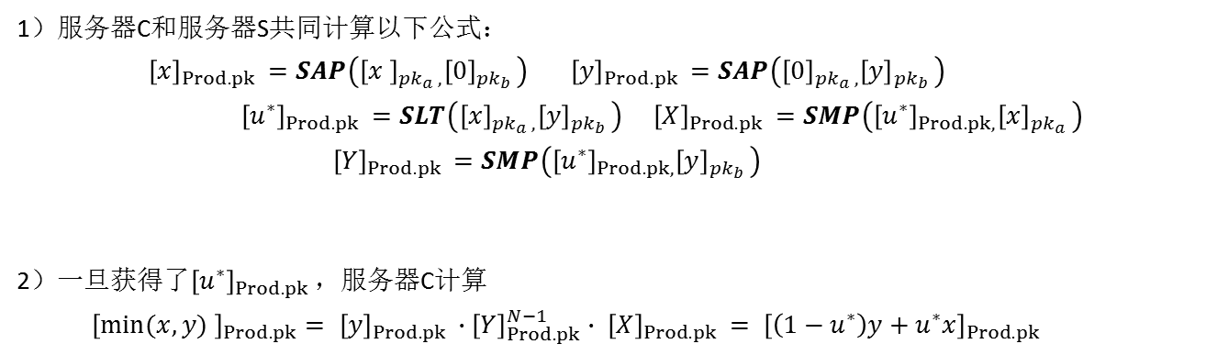
安全计算协议
D：安全最小协议（Secure MIN Protocol, SMIN）
给定两个在不同公钥下加密的密文${\left[x \right]}_{{pk}_{a },}{\left[y \right]}_{{pk}_{b },}$SMIN协议就是获得${\left[min⁡(x,y) \right]}_{Prod.pk}$.
1）服务器C和服务器S共同计算以下公式：
$${\left[x\right]}_{Prod.pk }=SAP\left({\left[x \right]}_{{pk}_{a },}{\left[0\right]}_{{pk}_{b }}\right) {\left[y\right]}_{Prod.pk }=SAP\left({\left[0\right]}_{{pk}_{a },}{\left[y\right]}_{{pk}_{b }}\right)$$
${\left[u^{∗}\right]}_{Prod.pk }=SLT\left({\left[x\right]}_{{pk}_{a },}{\left[y\right]}_{{pk}_{b }}\right)$ ${\left[X\right]}_{Prod.pk }=SMP\left({\left[u^{∗}\right]}_{Prod.pk,}{\left[x\right]}_{{pk}_{a }}\right)$
$${\left[Y\right]}_{Prod.pk }=SMP\left({\left[u^{∗}\right]}_{Prod.pk,}{\left[y\right]}_{{pk}_{b }}\right)$$
2）一旦获得了${\left[u^{∗}\right]}_{Prod.pk }$，服务器C计算
$${\left[min⁡(x,y) \right]}_{Prod.pk}= {\left[y\right]}_{Prod.pk }∙{\left[Y\right]}_{Prod.pk}^{N−1}∙ {\left[X\right]}_{Prod.pk }= {\left[\left(1−u^{∗}\right)y+u^{∗}x\right]}_{Prod.pk}$$

Slide 26
安全多方计算效率
三种协议的效率（1000次取均值，N的长度为1024比特）
Protocol | Server C compute | Server S compute | Total
SAP | 24.016 MS | 35.622 MS | 59.520 MS
SMP | 35.463 MS | 35.644 MS | 71.138 MS
SMIN | 144.08 MS | 179.67 MS | 368.37 MS
不同长度N对应的计算时间

Slide 27
安全计算协议效率
不同长度明文对应的计算时间

Slide 28
目录
Contents
2
目前已经完成的主要研究工作及结果
2.1 安全多方计算框架
（1）同态加密算法和BCP加密算法
（2）系统模型
（3）安全转换协议
（4）安全计算协议
2.2 异常检测在安全多方下的实现
2.3 初步试验验证

Slide 29
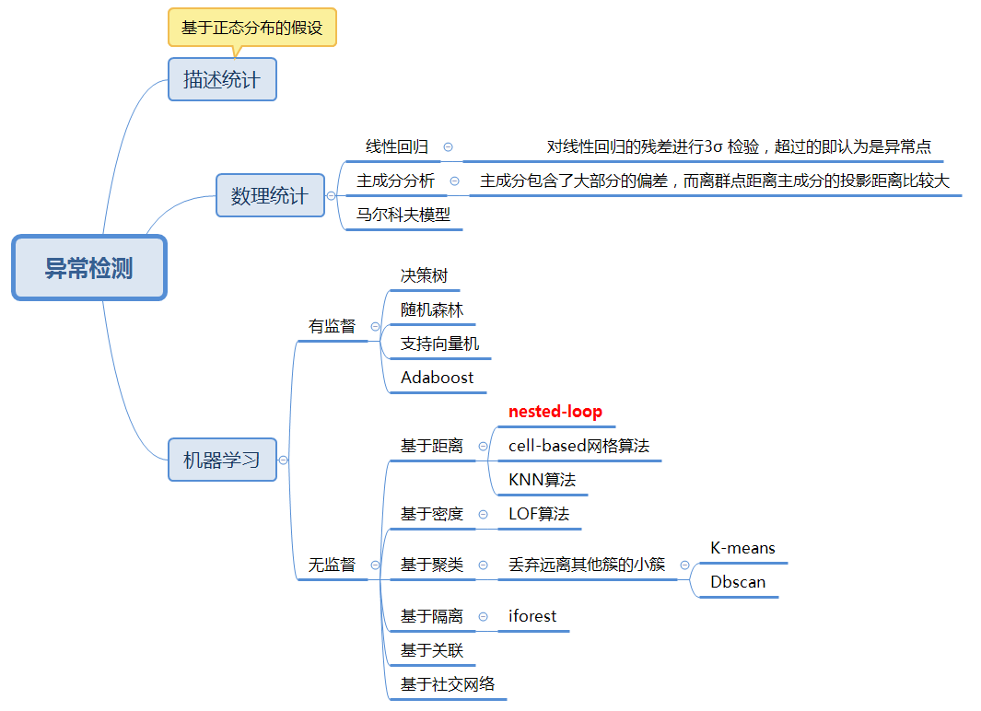
2.1异常的定义与检测算法的设计

Slide 30
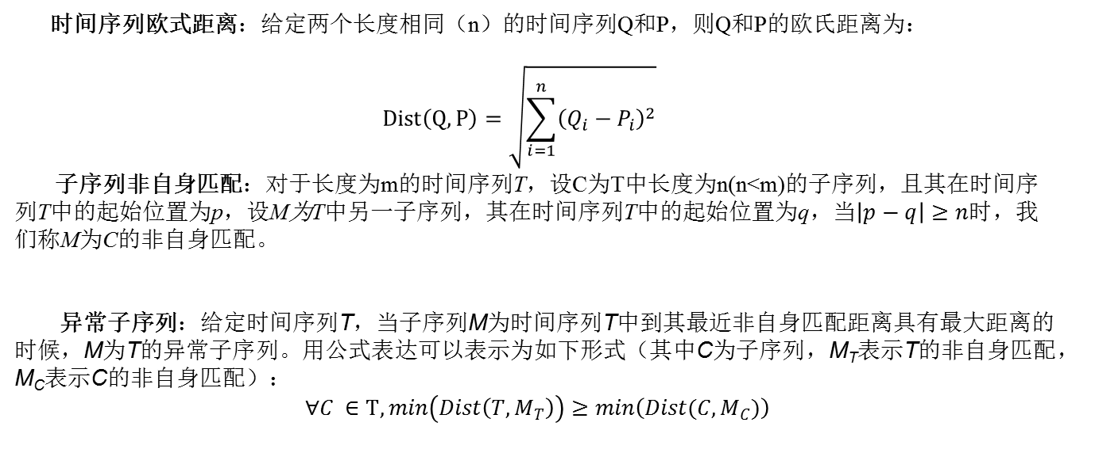
基于距离的异常的定义
时间序列欧式距离：给定两个长度相同（n）的时间序列Q和P，则Q和P的欧氏距离为：
$$Dist（Q,P）=\sqrt{\sum_{i=1}^{n}{{\left(Q_{i}−P_{i}\right)}^{2}}}$$
子序列非自身匹配：对于长度为m的时间序列T，设C为T中长度为n(n<m)的子序列，且其在时间序列T中的起始位置为p，设M为T中另一子序列，其在时间序列T中的起始位置为q，当$\left|p−q\right|≥n$时，我们称M为C的非自身匹配。
异常子序列：给定时间序列T，当子序列M为时间序列T中到其最近非自身匹配距离具有最大距离的时候，M为T的异常子序列。用公式表达可以表示为如下形式（其中C为子序列，M_{T}表示T的非自身匹配，M_{C}表示C的非自身匹配）：
$$∀C ∈T,\min\left(Dist\left(T,M_{T}\right)\right)≥min\left(Dist(C,M_{C})\right)$$

Slide 31
基于距离的暴力搜索法
算法：暴力搜索法 输入：时间序列T，子序列长度n 输出：异常子序列位置及异常度anomaly_loc, anomaly_dist
1. //初始化异常子序列位置及异常度 2. initialize anomaly_loc and anomaly_dist; 3. for each p in T //外层遍历候选子序列 4. initialize current_dist; 5. for each q in T //内层循环 6. if p and q is no self match//排除自身匹配 7. current_dist=min(dist(p,q), current_dist) //更新current_dist 8. if current_dist bigger than anomaly_dist //更新异常位置及异常度 9. update anomaly_loc and anomaly_dist; 10 return anomaly_loc and anomaly_dist //返回结果

Slide 32
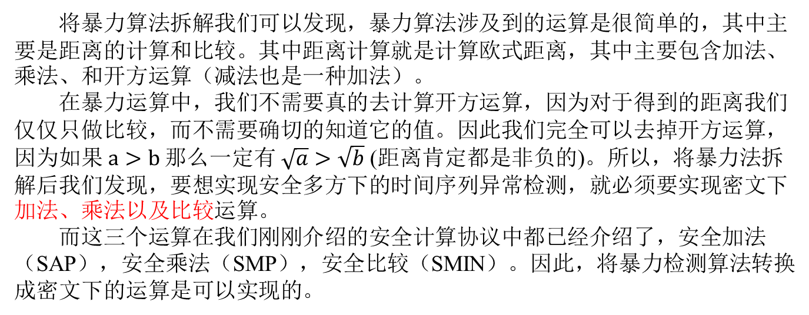
暴力算法拆解
将暴力算法拆解我们可以发现，暴力算法涉及到的运算是很简单的，其中主要是距离的计算和比较。其中距离计算就是计算欧式距离，其中主要包含加法、乘法、和开方运算（减法也是一种加法）。
在暴力运算中，我们不需要真的去计算开方运算，因为对于得到的距离我们仅仅只做比较，而不需要确切的知道它的值。因此我们完全可以去掉开方运算，因为如果 $a>b$那么一定有 $\sqrt{a}>\sqrt{b}$ (距离肯定都是非负的)。所以，将暴力法拆解后我们发现，要想实现安全多方下的时间序列异常检测，就必须要实现密文下加法、乘法以及比较运算。
而这三个运算在我们刚刚介绍的安全计算协议中都已经介绍了，安全加法（SAP），安全乘法（SMP），安全比较（SMIN）。因此，将暴力检测算法转换成密文下的运算是可以实现的。

Slide 33
目录
Contents
2
目前已经完成的主要研究工作及结果
2.1 安全多方计算框架
（1）同态加密算法和BCP加密算法
（2）系统模型
（3）安全转换协议
（4）安全计算协议
2.2 异常检测在安全多方下的实现
2.3 初步试验验证

Slide 34
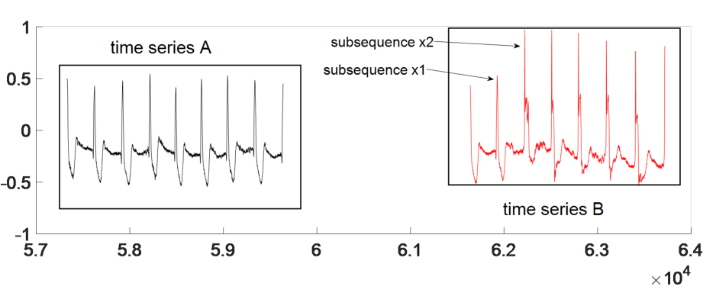
ECG 数据异常检测
多方参与下的心电数据

Slide 35
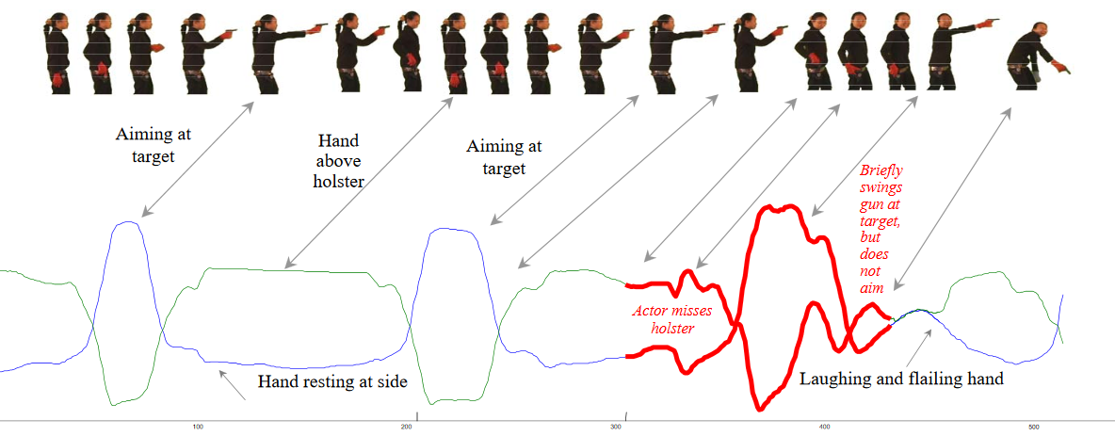
持枪检测

Slide 36
时间效率
 | 明文计算耗时 | 安全多方计算下耗时
ECG异常检测 | 1.01S | 10hour
枪支检测 | 0.6S | 3hour+12min

Slide 37
3
后期拟完成的研究工作及进度安排
后期需要进一步优化异常检测算法，我们在安全多放下提出的仅仅是最直观复杂度很高的暴力检测算法。有大量的优化方法我们还没有采用，下一步的计划就是在安全多方参与下如何去优化检测流程，提高检测效率。
另外，我们目前的使用的算法都是在单机上实现的，服务器C和服务器S也是由两台单独的主机实现的，我们后期的一项重要工作就是要将这些单机上运行的算法移植到分布式系统中。后期进度安排如下：

Slide 38
3
后期拟完成的研究工作及进度安排
2017年3月- 2017 年5月：提出新的算法，并设计协议。
2017年5月-2017年7月：进行编码、实现以及测试，分析实验结果，得出结论。
2017年7月-2017年9月：进行系统总体测试，总结。
2017年9月-2017年12月：总结研究结论，撰写毕业论文，准备答辩。

Slide 39
4
存在问题及解决方案
存在问题
加密算法较为复杂，通过实验初步验证将暴力算法转化成安全多方下时，耗费的时间显著增加，在明文下可以实时监测出来的异常，转化到密文下需要数小时的时间去运算。当然我们可以采取优化算法去减少时间复杂度，但是优化算法无疑会采取更复杂的运算和更多的通讯，例如除法、开方等运算。这些运算和通讯在密文下都会导致复杂度的增加。因此，优化加密算法以及设计适合在密文下运算的异常检测算法是一个较为复杂的问题。

Slide 40
4
存在问题及解决方案
解决方案
查看相关文献，仔细研究加密算法的原理，研究优化异常检测算法的主要思想，查阅相关资料，寻求文献原作者或指导老师帮助。认真设计改进检测算法，采用不同的方法进行试验。与指导老师和同学多交流，寻找新思路。认真学习分布式计算相关知识，尤其对Spark这类通用并行框架加强了解。练习将算法设计成满足集群计算要求。

Slide 41
5
如期完成全部论文工作的可能性
本课题目前已经完成了暴力检测算法在安全多方下的实现，并给出实验证明其正确性。接下来除了给出更多的实验结果证明，还要对异常检测算法进行优化，争取是时间复杂度降到可以接受的范围内。
对于分布式的实现，现在实验室已经搭建了一个拥有三台主机的小型分布式系统，采用hadoop+spark架构，已经做出了一些初步的实验工作，在优化算法步骤完成后可将其移植到分布式平台上。
综上所述，论文能够按期完成，并取得一定的研究成果。

Slide 42
Thanks

